Slide 1
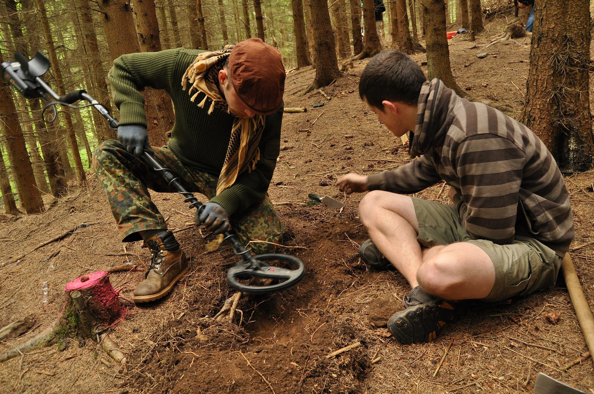
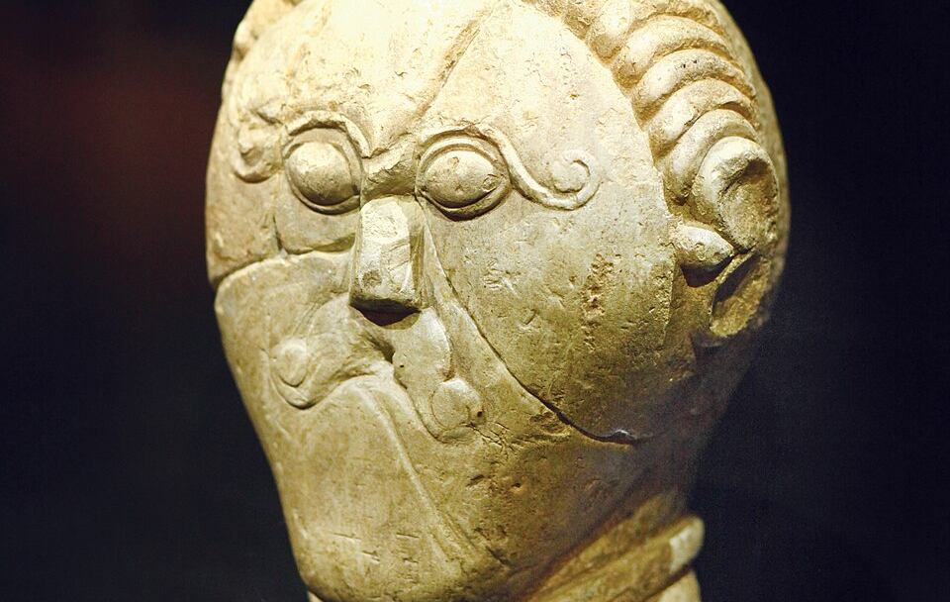
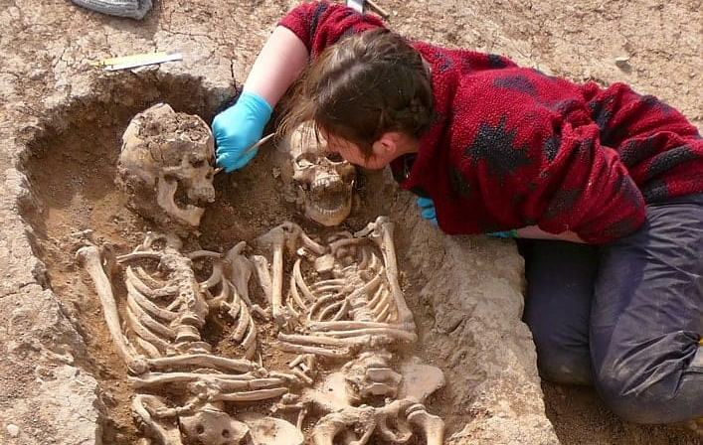
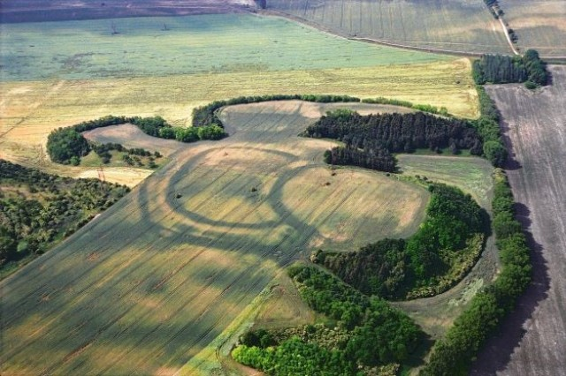

Základy archeologické památkové péče
Ing. Tomáš Vávra
Liberecký kraj – Dny lidové architektury v Libereckém kraji
12. 12. 2025

Slide 2
Základy archeologické památkové péče
01
Jak nepostupovat?
04
Varovné signály
02
Kdo je kdo?
05
Konstruktivní závěr
03
Proč je to problém?
06
Tahák – jak postupovat
Odbor kultury, památkové péče a cestovního ruchu
Ing. Tomáš Vávra
Tel:+420 485 226 650, +420 778 714 294
Mail: tomas.vavra@kraj-lbc.cz
Základy archeologické památkové péče
12. 12. 2025

Slide 3
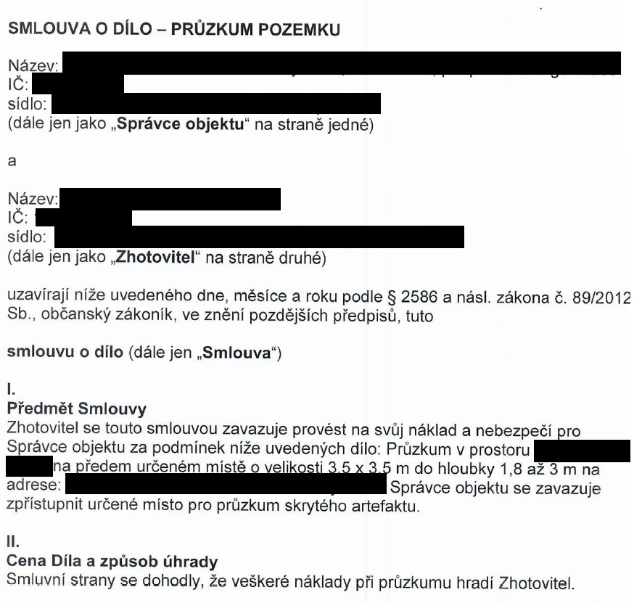
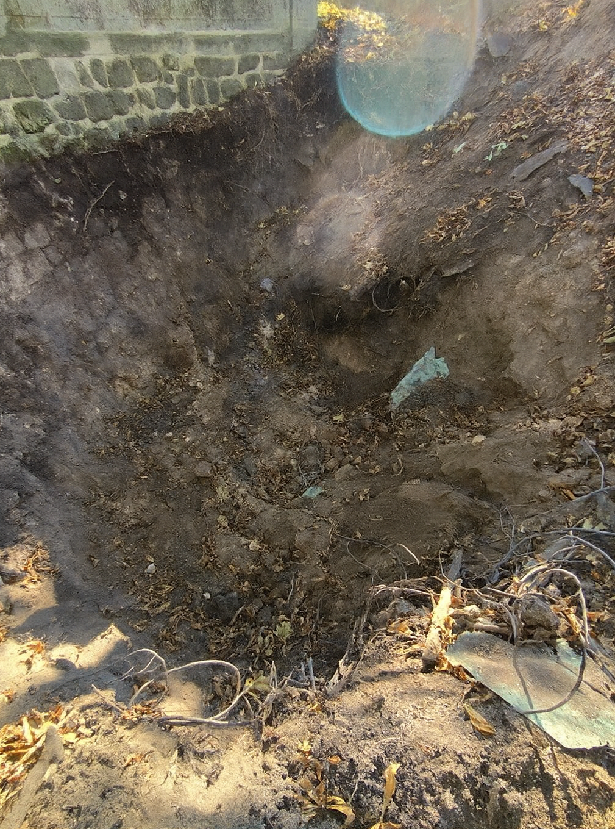
Jak nepostupovat? Příklad z praxe
žádost o spolupráci od spolku – archeologický průzkum na zahradě objektu ve správě PO
smlouva o dílo – náklady uhradil spolek
předložili výpis z OR s předmětem činnosti - hledání ztracených artefaktů
ředitel v dobré víře souhlasil
VÝSLEDEK: Došlo k porušení zákona, možnému zničení nálezových okolností a škole hrozila pokuta do výše 4 mil. Kč.
Základy archeologické památkové péče

Slide 4
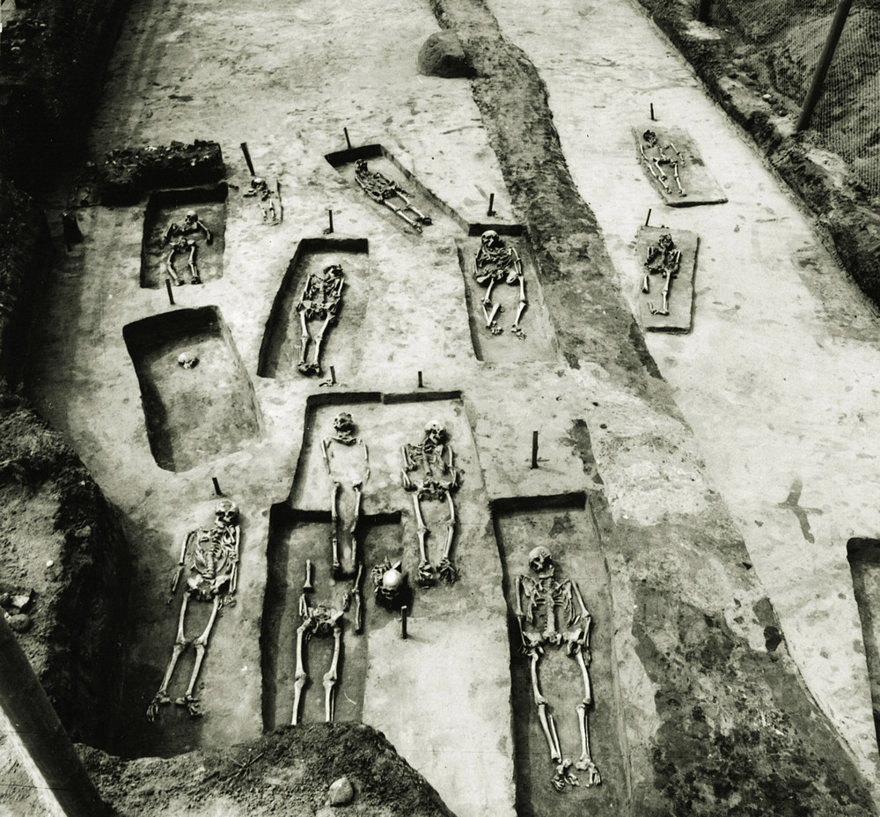
Kdo je kdo?
Ne každý, kdo má detektor nebo magnetometr, je archeolog
Na území ČR může archeologický výzkum provádět pouze osoba s povolením Ministerstva kultury, archeologický ústav Akademie věd České republiky a osoba mající povolení v zahraničí (s povolením MK)
běžný zapsaný spolek za účelem zkoumaní historie oprávnění nemá
Liberecký kraj zřizuje 3 oprávněné organizace
Muzeum Českého ráje v Turnově, Severočeské muzeum v Liberci a Vlastivědné muzeum a galerie v České Lípě
seznam oprávněných organizací bude v taháku
Základy archeologické památkové péče

Slide 5
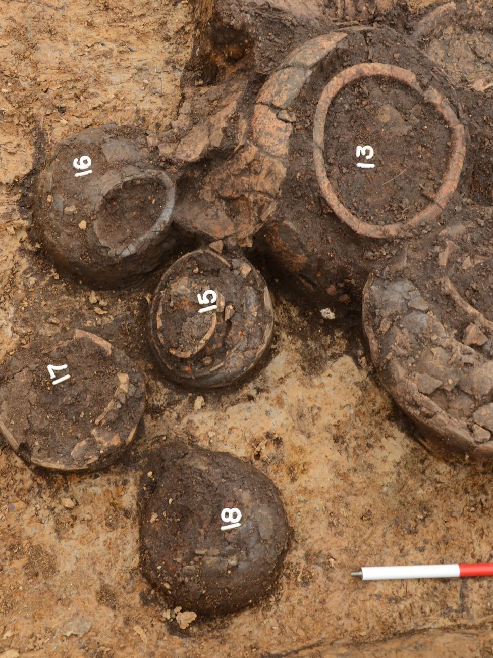
Proč je to problém?
Právní rovina
v rozporu s památkový zákonem (zákon č. 20/1987 Sb., o státní památkové péči
hrozí pokuta do 4 milionů Kč - § 35/39 odst. 2 písm. g) PZ
Vědecká rovina
archeologie není o vykopání věci, ale o dokumentaci kontextu
Když amatér vykope minci a přinese vám ji v dlani, je to jen kus kovu. Když ji vykope archeolog, zjistí z vrstev hlíny, že tam spadla římskému vojákovi v roce 180 n. l. – to je ta informace, kterou ztrácíme.
Základy archeologické památkové péče

Slide 6
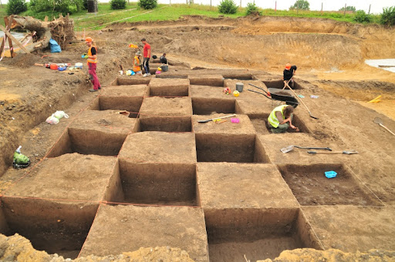
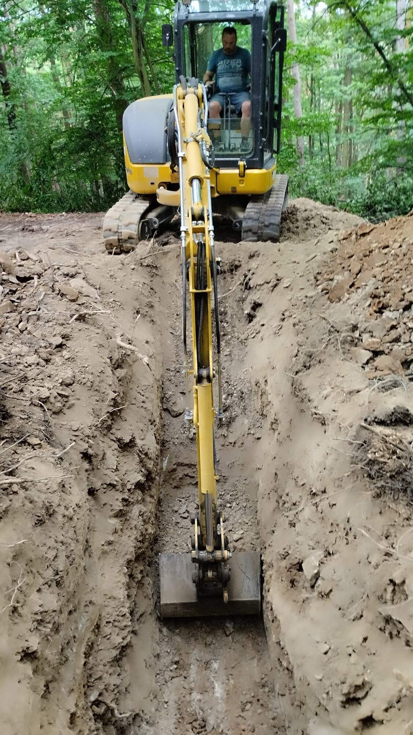

Základy archeologické památkové péče

Slide 7
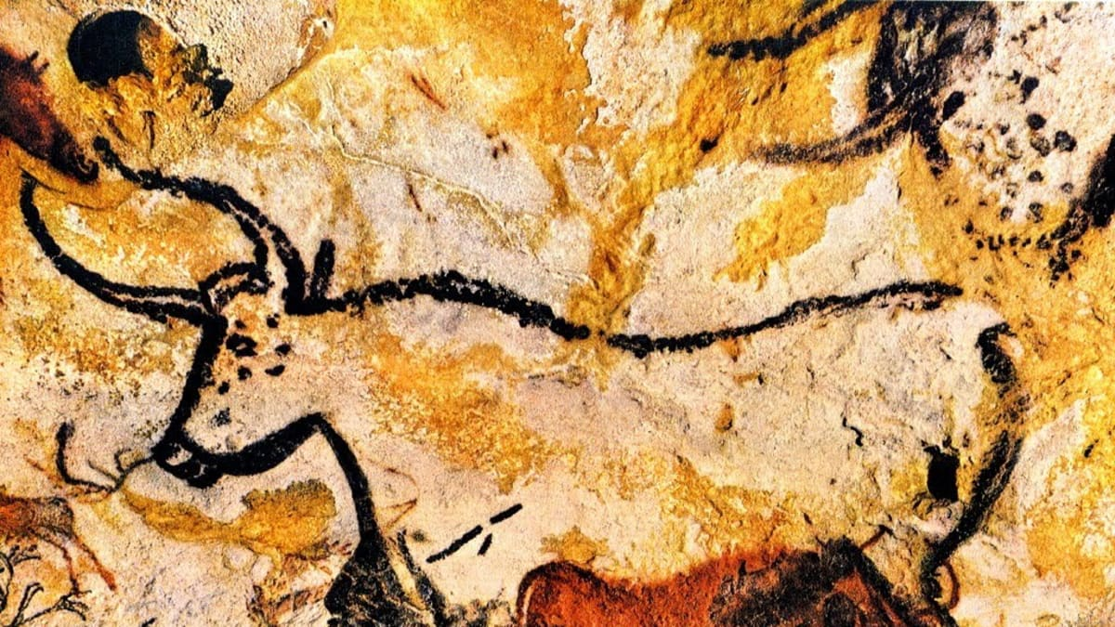
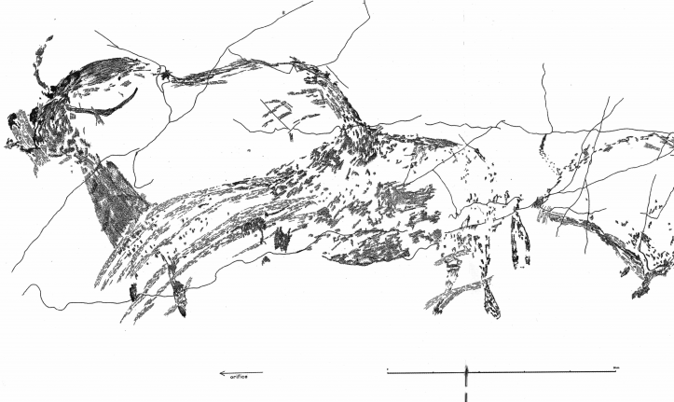
Varovné signály
Co by Vám mělo rozblikat kontrolku, když Vás ho někdo osloví?
nabídka ukázky hledání s detektorem pro děti
nabídka preventivního průzkum s detektorem na zahradě
výzkum zaplatit nechceme, ale nálezy si necháme (všechny archeologické nálezy jsou ex lege majetkem kraje)
nespolupracujeme s muzeem
Základy archeologické památkové péče

Slide 8
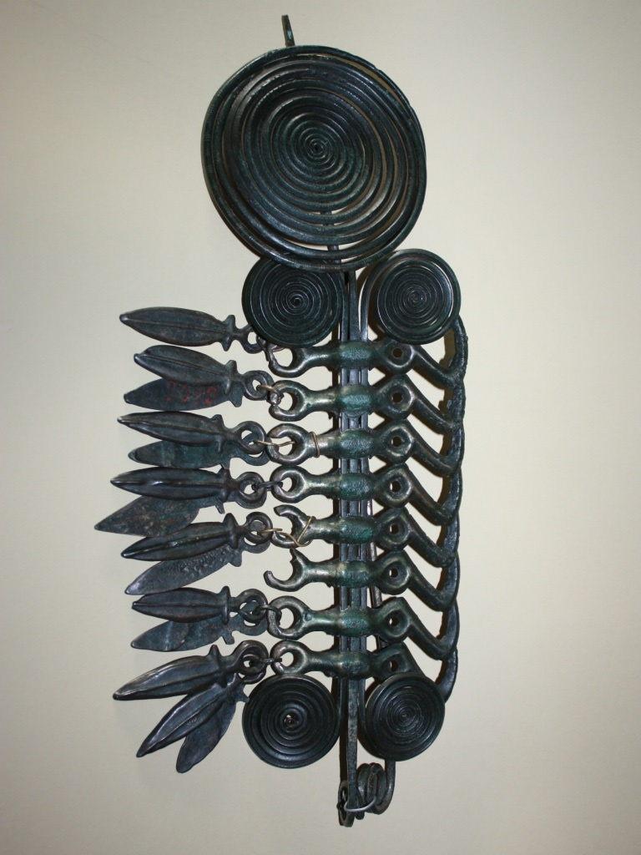
Konstruktivní závěr
Jak to dělat správně?
dodržovat dnes získané informace – postupovat podle taháku
kontaktovat příslušné muzeum/krajský úřad
spolupracovat s místním muzeem – možnost uspořádání přednášky na téma „jak hledat a neničit“
možnost exkurze na probíhající archeologický průzkum
Základy archeologické památkové péče

Slide 9
Tahák
popis situací s odkazy na potřebné portály
seznam oprávněných organizací
Kontakty na archeologická pracoviště v Libereckém kraji
bude přílohou zápisu
Základy archeologické památkové péče

Slide 10
Liberecký kraj
DĚKUJI!
U Jezu 642, 460 01 Liberec
P +420 485 226 111 – E podatelna(at)kraj-lbc.cz
www.lbc-kraj.cz

